Slide 1
Féminin et pluriel
des noms et des adjectifs

Slide 2
Le genre des noms
Différences avec l’italien
a) Les noms de choses qui finissent par -eur (sauf bonheur, malheur): couleur, saveur, peur, chaleur, fureur, fleur… sont féminins. Couleur est féminin, mais les couleurs sont de genre masculin: le rouge, le noir…
b) Les lettres
c) Les villes (sauf celles dont le nom finit par –e)

Slide 3
Liste de mots qui changent de genre (it.-fr.)
Mots féminins Affaire Annonce Étude Mer Météo Méthode Période Minute Montre Tentative Tomate Vidéo | Mots masculins Calme Choix Coca Couple Front Guide Leadership Mail Mensonge Métro Soir Syndrome

Slide 4
Formation du féminin: ajout du -e muet
Le masculin finit déjà par un -e ex. : élève, juge, facile, jeune
Le masculin finit par une voyelle : un employé, une employée; un ami, une amie; absolu, absolue; poli, polie
Le masculin finit par une consonne (à l’écrit) → l’ajout du -e muet entraîne la prononciation de la consonne: français, française; commerçant, commerçante; boulanger, boulangère; infirmier, infirmière; complet, complète.
Le masculin finit par une nasale → dénasalisation: cousin, cousine; européen, européenne; bon, bonne; brun, brune (remarquez que le -n final peut se redoubler).

Slide 5
La dernière syllabe se modifie
Terminaisons masculin -> féminin | Exemples
-eur → euse | acheteur, acheteuse; menteur, menteuse
-teur → trice | directeur, directrice; observateur, observatrice
-f → -ve | fugitif, fugitive; neuf, neuve
-al → ale, mais ‑el → ‑elle | international, internationale éternel, éternelle
-e → -esse -eau → -elle -eux → euse | maître, maîtresse jumeau, jumelle; beau, belle nerveux, nerveuse

Slide 6
Masculin et féminin différents
Même radical, terminaison différente: compagnon, compagne; héros, héroïne.
Une autre forme pour le féminin: homme, femme; roi, reine; mâle, femelle. Les degrés familiaux: neveu, nièce; oncle, tante; mari, femme

Slide 7
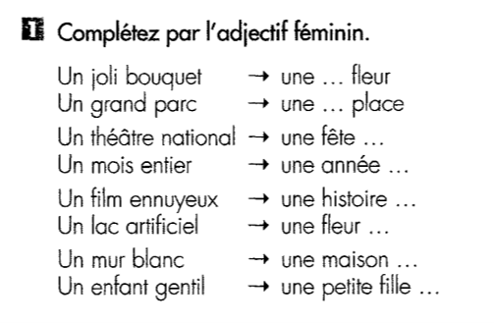
Exercice sur le féminin
Une jolie fleur
Une grande place
Une fête nationale
Une année entière
Une histoire ennuyeuse
Une fleur artificielle
Une maison blanche
Une petite fille gentille

Slide 8
Le pluriel
On ajoute un -s au nom ou à l’adjectif (masculin ou féminin) singulier. Ce -s ne se prononce pas.
Un enfant, des enfants
Une chaise, des chaises
Un livre bleu, des livres bleus
Une entreprise européenne, des entreprises européennes

Slide 9
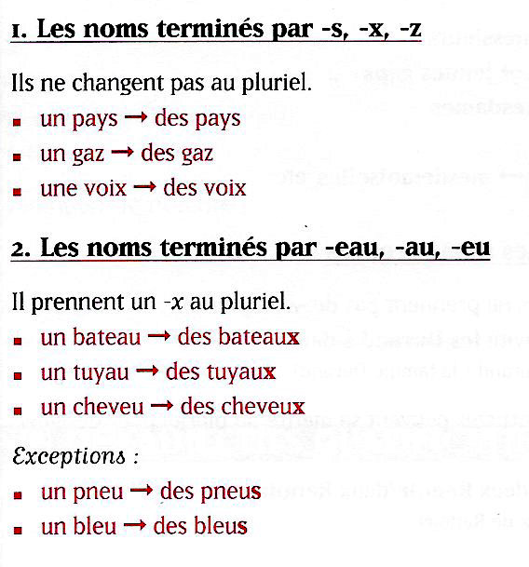
Des pluriels particuliers

Slide 10
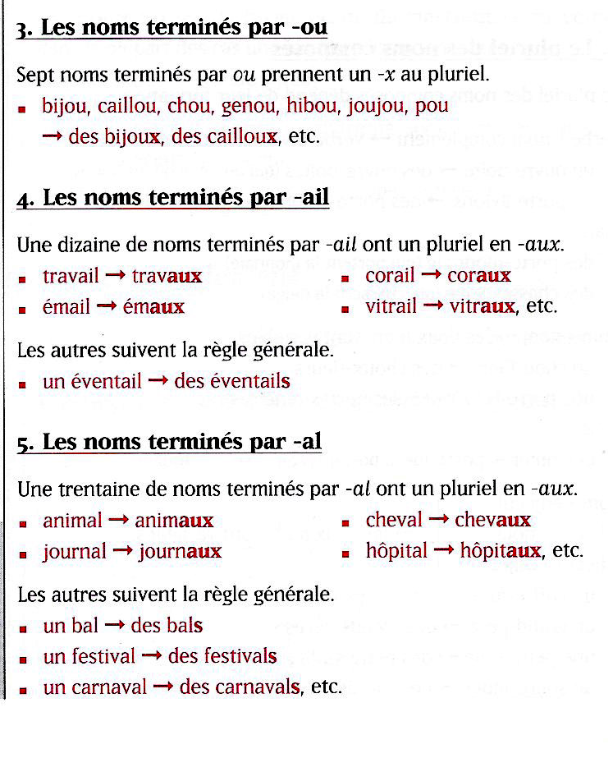

Slide 11
Nota bene
Les adjectifs suivent les mêmes règles que les noms au pluriel. Ils s’accordent en genre et en nombre avec le nom qu’ils qualifient.
Exemples :
Un mur bas, des murs bas
Un film nouveau, des films nouveaux
Un problème national, des problèmes nationaux

